Slide 2
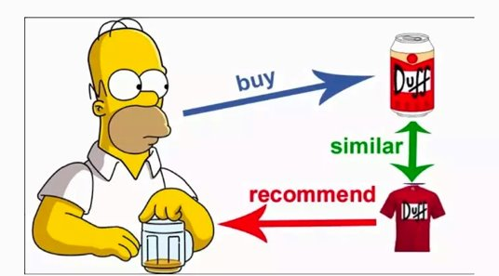
HỆ THỐNG GỢI Ý
Hệ thống gợi ý (Recommender systems hoặc Recommendation systems) là một dạng của hệ hỗ trợ ra quyết định, cung cấp giải pháp mang tính cá nhân hóa mà không phải trải qua quá trình tìm kiếm phức tạp.

Slide 3
Chức năng của hệ thống gợi ý.
Khả năng đưa ra các dịch vụ cá nhân hóa, hướng tới từng đối tượng khách hàng cụ thể.
Tăng mức tín nhiệm và trung thành của khách hàng.
Tăng doanh thu, tăng CTR (Click-through rate)…
Thêm hiểu biết về khách hàng

Slide 4
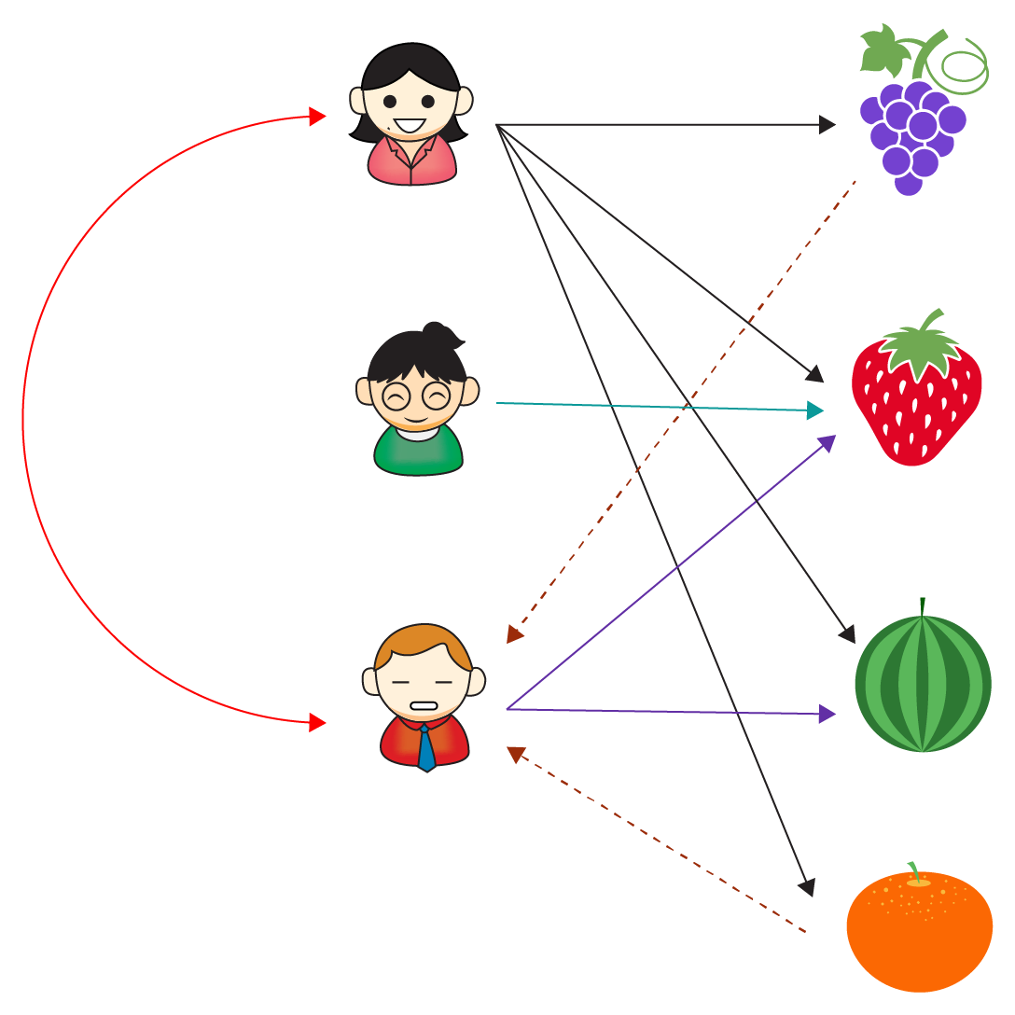
Nguồn dữ liệu và kiến thức.
Item
User
transaction

Slide 5
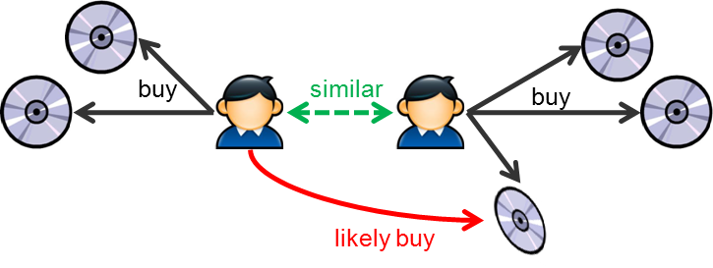
các hệ thống gợi ý
Hệ thống gợi ý dựa theo lọc cộng tác (Collaborative recommendation systems): là phương pháp gợi ý được triển khai rộng rãi nhất và thành công nhất trong thực tế.

Slide 6
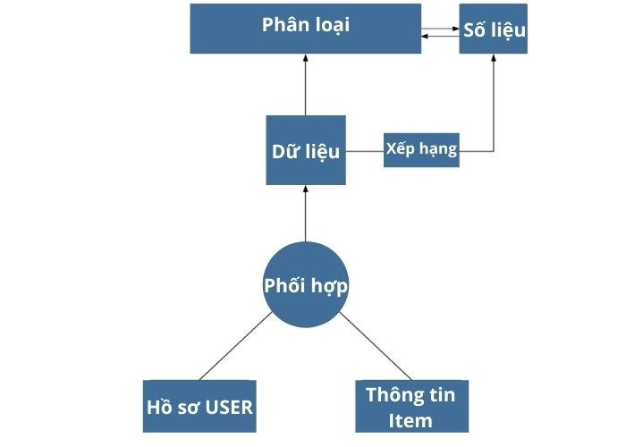
các hệ thống gợi ý
Hệ thống gợi ý dựa theo nội dung (Content-based recommendation systems): là sự kế thừa và mở rộng của lĩnh vực nghiên cứu lọc thông tin.

Slide 7
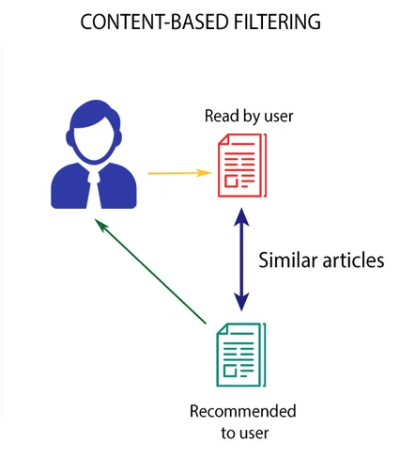
các hệ thống gợi ý
Trong hệ thống thì các đối tượng được biểu diễn bởi các đặc điểm liên quan tới chúng.

Slide 8
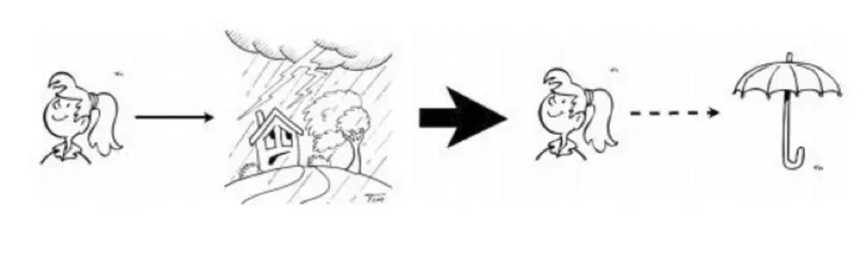
các hệ thống gợi ý
Hệ thống gợi ý dựa trên cơ sở tri thức (Knowledge-based recommenders systems): gợi ý các đối tượng dựa trên các suy luận về nhu cầu và sở thích của người dùng.

Slide 9
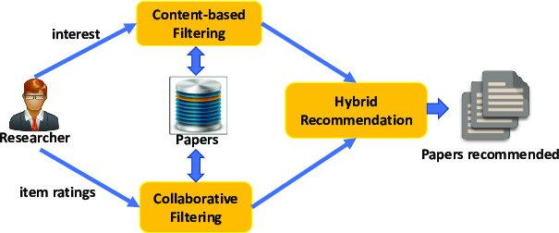
các hệ thống gợi ý
Các RS này dựa trên sự kết hợp của các kỹ thuật đã đề cập ở trên

Slide 10
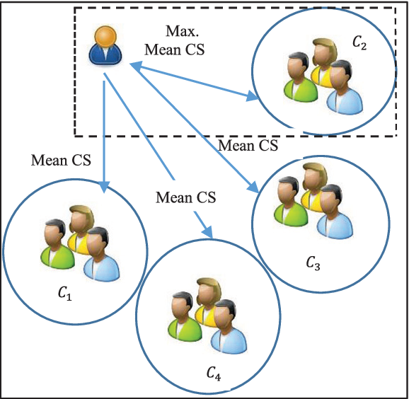
các hệ thống gợi ý
Dựa trên cộng đồng: Loại hệ thống này đề xuất các mặt hàng dựa trên ưu tiên của bạn bè người dùng. Kỹ thuật này tuân theo biểu thức “Hãy cho tôi biết bạn bè của bạn là ai, và tôi sẽ cho bạn biết bạn là ai”.

Slide 11
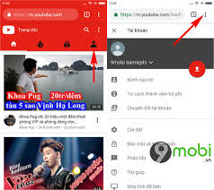


ỨNG DỤNG VÀ ĐÁNH GIÁ
Ứng dụng:Hệ thống gợi ý đang được thực hiện với sự tập trung mạnh mẽ vào các ứng dụng thực tế như:
Giải trí – đề xuất phim, bài hát,…
Báo chí

Slide 12
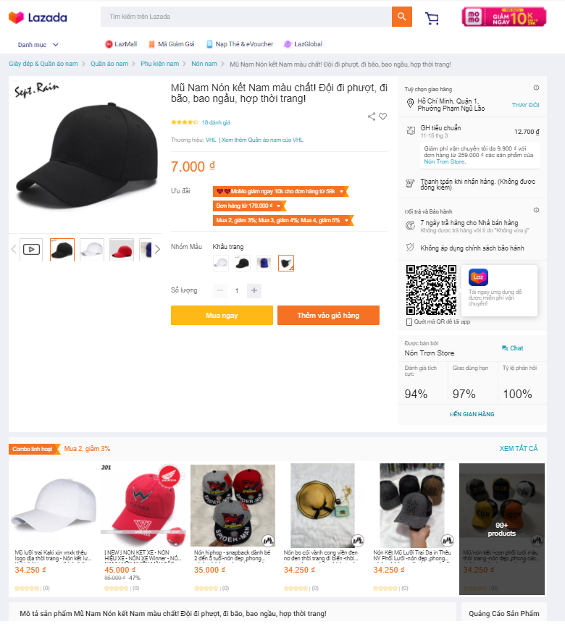

ỨNG DỤNG VÀ ĐÁNH GIÁ
Thương mại điện tử
Dịch vụ - du lịch, cho thuê nhà,…

Slide 13
ỨNG DỤNG VÀ ĐÁNH GIÁ
Một vấn đề quan trọng khác liên quan đến khía cạnh thực tế của việc triển khai RS là sự cần thiết của việc đánh giá.
Đánh giá được yêu cầu ở các giai đoạn khác nhau của vòng đời hệ thống cho các mục đích khác nhau.
Tại thời điểm thiết kế.
Sau khi hệ thống được khởi chạy.

Slide 14
ỨNG DỤNG VÀ ĐÁNH GIÁ
Tại thời điểm thiết kế: đánh giá là cần thiết để xác minh việc lựa chọn phương pháp tiếp cận gợi ý thích hợp.
Chạy một số thuật toán trên cùng một tập dữ liệu về các tương tác của người dùng (ví dụ: xếp hạng)
So sánh hiệu suất của chúng.
Sau khi khởi chạy: các thuật toan đã chinh xác nhưng vì một số lý do mà hệ thống có thể không được người dùng chấp nhận (ví dụ: vì hiệu suất của hệ thống không như mong đợi).
Thực hiện đánh giá trực tuyến với người dùng thực.
Phân tích nhật ký hệ thống.
Điều chỉnh và hiệu chuẩn liên tục các tham số như ngưỡng trọng số, số lượng lân cận, v.v.,

Slide 15
ỨNG DỤNG VÀ ĐÁNH GIÁ
Nghiên cứu người dùng tập trung:
Thực hiện khi đánh giá trực tuyến không khả thi hoặc quá rủi ro.
Một nhóm nhỏ người dùng được yêu cầu thực hiện các tác vụ khác nhau với các phiên bản khác nhau của hệ thống.
Phân tích hiệu suất của người dùng và phân phối bảng câu hỏi để người dùng có thể báo cáo về trải nghiệm của họ

Slide 16
HỆ THỐNG GỢI Ý VÀ TƯƠNG TÁC VỚI MÁY TÍNH CỦA CON NGƯỜI
Hiệu quả của hệ thống gợi ý không chỉ phụ thuộc vào chất lượng thuật toán mà còn phụ thuộc vào sự tương tác với người dùng:
Tin cậy.
Giải thích.
Hệ thống hội thoại.
Trình bày.

Slide 17
HỆ THỐNG GỢI Ý VÀ TƯƠNG TÁC VỚI MÁY TÍNH CỦA CON NGƯỜI
Tin cậy
Tin cậy vào những người dùng khác: các đề xuất bắt nguồn từ thông tin về hồ sơ người dùng.
Tin vào các gợi ý của hệ thống: dựa trên các giải thích của hệ thống.

Slide 18
HỆ THỐNG GỢI Ý VÀ TƯƠNG TÁC VỚI MÁY TÍNH CỦA CON NGƯỜI
Giải thích
Giải thích dựa lọc cộng tác. VD:“Người dùng khác đánh giá bạn thích mục này”
Giải thích dựa trên nội dung, các thuộc tính của mặt hàng. VD:” Bộ phim này được đề
xuất vì nó có sự tham gia của Bruce Wills”
Giải thích dựa trên trường hợp. VD:”Những mặt hàng này được đề xuất dựa trên các mục được xem gần đây nhất của bạn”
Giải thích dựa trên kiến thức. VD: “Phòng này có tầm nhìn ra đại dương và lớn hơn so với căn phòng được đề xuất trước đó.”

Slide 19
HỆ THỐNG GỢI Ý VÀ TƯƠNG TÁC VỚI MÁY TÍNH CỦA CON NGƯỜI
Hệ thống hội thoại
Là một hệ thống hỗ trợ một quy trình tương tác trong đó cả người dùng và hệ thống.
Có thể truy vấn hoặc cung cấp thông tin cho đối tác.
Các loại hệ thống:
Hệ thống dựa trên phê bình.
Hệ thống dựa trên phản biện
Hệ thống dựa trên sở thích.

Slide 20
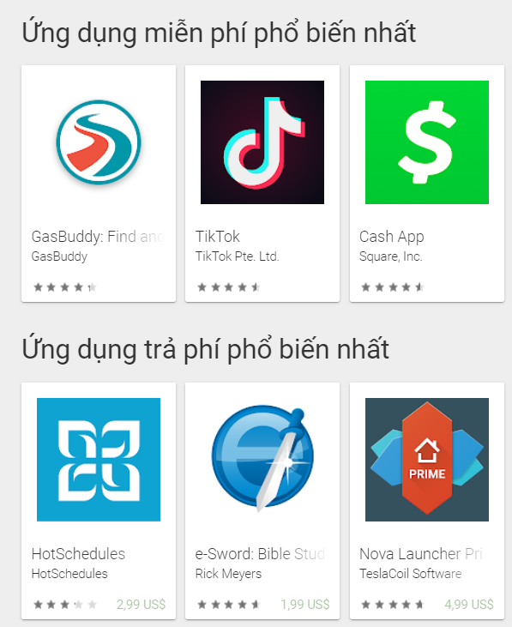
HỆ THỐNG GỢI Ý VÀ TƯƠNG TÁC VỚI MÁY TÍNH CỦA CON NGƯỜI
Trình bày
Cách hệ thống trình bày gợi ý là một yếu tố quan trọng để người dùng chấp nhận các gợi ý.
Các gợi ý được trình bày dưới dạng danh sách đã được xếp hạng

Slide 21
Hệ thống đề xuất như một lĩnh vực đa ngành
Thiết kế và phát triển RS là một nỗ lực đa ngành đã được hưởng lợi từ các kết quả thu được trong các lĩnh vực khoa học máy tính khác nhau, đặc biệt là máy học và khai thác dữ liệu, truy xuất thông tin và tương tác giữa con người với máy tính.
RS được nhắm mục tiêu cuối cùng để cung cấp thông tin hữu ích cho người dùng và vì lý do đó, HCI đóng một vai trò cơ bản trong việc chấp nhận cuối cùng các khuyến nghị được tính toán.

Slide 22
Các chủ đề và thách thức mới nổi
Chủ đề:
nghiên cứu RS đang phát triển theo nhiều hướng đa dạng và các chủ đề mới đang xuất hiện hoặc trở thành các chủ đề quan trọng hơn để xem xét.
Một số các chủ để: context-aware recommender; new visu-alization techniques; community-based personalized search; trust-based RS; social tagging systems (STS);

Slide 23
Các chủ đề và thách thức mới nổi
Thách thức:
Danh sách các chủ đề nghiên cứu RS mới xuất hiện và đầy thách thức không chỉ giới hạn ở những chủ đề được mô tả trong các chương mà chúng tôi đã đề cập ở trên.
Khả năng mở rộng của các thuật toán với bộ dữ liệu lớn và trong thế giới thực.
Các hệ thống tư vấn chủ động, tức là những người giới thiệu quyết định cung cấp các khuyến nghị ngay cả khi không được yêu cầu rõ ràng.
Hệ thống tư vấn bảo vệ quyền riêng tư.
Đa dạng các mục được đề xuất cho người dùng mục tiêu.
Các mô hình người dùng chung và hệ thống đề xuất tên miền chéo có thể dàn xếp dữ liệu người dùng thông qua các hệ thống và miền ứng dụng khác nhau.

Slide 24
THANK YOU

